Slide 1
阿法替尼治疗EGFR(+)患者的总生存
Notes:
各位老师早上好，我是来自勃林格殷格翰公司负责吉泰瑞产品的代表XXX。吉泰瑞作为刚刚登陆中国不足三年一款EGFR-TKI抑制剂，很多老师还是再尝试和了解的过程中，今天小X很有幸花20分钟时间，给各位老师就吉泰瑞如何优化EGFR突变患者的生存获益这个话题，与各位老师做一个介绍。欢迎各位老师批评指正，后续我还将就吉泰瑞其他方面的数据和话题和大家一一分享。

Slide 2
主要内容
吉泰瑞®首个证实在一线治疗EGFR常见突变患者中有OS获益的EGFR-TKI
吉泰瑞®一线治疗较一代TKI显著延长EGFR常见突变患者PFS
吉泰瑞®一线治疗让患者有更多接受后续治疗的机会，带来长生存的希望
吉泰瑞®一线治疗是EGFR突变患者经济的治疗选择
Notes:
自2009年IPASS研究之后，证实了EGFR-TKI类的药物治疗晚期非小细胞肺癌的原理，就是患者是否有相应的EGFR基因突变。同时，我们也发现EGFR-TKI是送给亚洲非小细胞肺癌患者的礼物，两倍于高加索人群的EGFR突变率，让广大的亚洲晚期肺癌患者的总生存期从8-9个月，延长到了30多个月。陆续多款的不同特性的EGFR-TKI的问世，让患者有了多次选择TKI药物的可能，总生存近一步延长。如何帮助患者做好排兵布阵，获得最大的生存获益成了临床老师的新问题。那么今天小X就从以下几个方面向给位老师做一个介绍：
首先，吉泰瑞在上市之初我们就观察到了其在EGFR常见突变患者总生存上的获益
接着在于第一代EGFR-TKI的头对头临床研究中也证实了其的获益。
根据最新的一些研究结果显示，无论是临床研究结果，还是转化型研究对于临床研究结果的阐释，都显示EGFR突变的患者一线选择吉泰瑞，尤其是亚裔患者，可以最大化生存获益。
最后我也会和老师们算一算经济账，在中国目前的医保环境下也证实吉泰瑞用在一线是疗效和价格的双重选择。

Slide 3
主要内容
吉泰瑞®首个证实在一线治疗EGFR常见突变患者中有OS获益的EGFR-TKI
吉泰瑞®一线治疗较一代TKI显著延长EGFR常见突变患者PFS
吉泰瑞®一线治疗让患者有更多接受后续治疗的机会，带来长生存的希望
吉泰瑞®一线治疗是EGFR突变患者经济的治疗选择
Notes:
自2009年IPASS研究之后，证实了EGFR-TKI类的药物治疗晚期非小细胞肺癌的原理，就是患者是否有相应的EGFR基因突变。同时，我们也发现EGFR-TKI是送给亚洲非小细胞肺癌患者的礼物，两倍于高加索人群的EGFR突变率，让广大的亚洲晚期肺癌患者的总生存期从8-9个月，延长到了30多个月。陆续多款的不同特性的EGFR-TKI的问世，让患者有了多次选择TKI药物的可能，总生存近一步延长。如何帮助患者做好排兵布阵，获得最大的生存获益成了临床老师的新问题。那么今天小X就从以下几个方面向给位老师做一个介绍：
首先，吉泰瑞在上市之初我们就观察到了其在EGFR常见突变患者总生存上的获益
接着在于第一代EGFR-TKI的头对头临床研究中也证实了其的获益。
根据最新的一些研究结果显示，无论是临床研究结果，还是转化型研究对于临床研究结果的阐释，都显示EGFR突变的患者一线选择吉泰瑞，尤其是亚裔患者，可以最大化生存获益。
最后我也会和老师们算一算经济账，在中国目前的医保环境下也证实吉泰瑞用在一线是疗效和价格的双重选择。

Slide 4
LUX-Lung 3&6: 吉泰瑞®vs化疗用于EGFR突变阳性患者一线治疗的全球及亚洲研究
分层：根据EGFR突变分层 (Del19/L858R/其它)
随机分组
2:1
IIIB期(胸腔积液)/IV期 肺腺癌
肿瘤携带EGFR突变
LUX-Lung 3
(n=345)
顺铂+培美曲塞
75 mg/m² + 500 mg/m²
IV q 21天，最多6个疗程
主要终点
PFS
(RECIST 1.1,
独立评审)
次要终点
OS, PRO, ORR,
DCR, DOR,
肿瘤缩小体积、
安全性
吉泰瑞®
40 mg/d
LUX-Lung 6
(n=364; 亚裔患者)
顺铂+吉西他滨
75 mg/m² + 1000 mg/m² D1, D8
IV q 21天，最多6个疗程
1. Sequist et al. J Clin Oncol. 2013;31:3327;
2. Wu et al. Lancet Oncol. 2014;15:213.
Notes:
EGFR突变患者一线吉泰瑞与化疗比较的研究，主要有LUX-Lung 3和LUX-Lung 6两项。这两项研究纳入的患者均为IIIB期及IV期肺腺癌患者，并且均携带EGFR突变。
LUX-Lung3研究中，345 例患者随机 (2:1) 接受阿法替尼治疗或 6 个周期标准剂量的培美曲塞 / 顺铂治疗。LUX-Lung6研究中，364例亚裔患者随机接受阿法替治疗或6 个周期标准剂量的吉西他滨/ 顺铂治疗。
两个试验的主要终点是独立评审的无疾病进展生存期，即 PFS；次要终点包括总生存期（OS），患者报告的转归(PRO), 客观缓解率（ORR），疾病控制率（DCR），缓解持续时间（DOR），肿瘤缩小体积及安全性等指标。

Slide 5
LUX-Lung 3&6: 对比化疗
吉泰瑞®能显著延长EGFR常见突变患者的PFS
常见突变（Del19/L858R）- 独立评审
 | LUX-Lung 3¹ (n=308) | LUX-Lung 6² (n=324)
中位数，月 | 13.6 vs 6.9 | 11.0 vs 5.6
HR, P值 | 0.47, P<0.0001 | 0.25, P<0.0001
1.0
总体人群的PFS
0.8
0.6
11m
13.6m
吉泰瑞 LUX-Lung 3
顺铂/培美曲塞 LUX-Lung 3
估算的PFS概率
吉泰瑞 LUX-Lung 6
顺铂/吉西他滨 LUX-Lung 6
0.4
0.2
0.0
0
3
6
9
12
15
18
21
24
27
无进展生存期(月)
1. Sequist et al. J Clin Oncol. 2013;31:3327;
2. Wu et al. Lancet Oncol. 2014;15:213.
Notes:
LUX-Lung 3 和 LUX-lung 6研究中，对于EGFR常见突变 – Del19和L858R，吉泰瑞组与化疗组相比，独立评审的PFS均有显著性优势。两个试验中吉泰瑞组的PFS较化疗组都接近翻倍。且疾病进展的风险显著降低了53%和75%。在Lux-Lung6研究中我们就注意到，在这个以中国及亚洲人群为主的研究中吉泰瑞降低的疾病进展风险更显著。

Slide 6
LUX-Lung 3&6 合并分析: 对比化疗 吉泰瑞®能显著延长EGFR常见突变患者的OS
常见突变 (Del19/L858R) (n=631)
1.0
 |  | 中位数（月）
—— 吉泰瑞 (n=419) |  | 27.3
—— 化疗 (n=212) |  | 24.3
HR (95%CI) P 值 | 0.81 (0.66-0.99) P=0.0374
0.8
27.3
个月
0.6
估算的OS概率
24.3
个月
0.4
0.2
0.0
0
3
6
9
12
15
18
21
24
27
30
33
36
39
42
45
48
51
总体生存期(月)
James Chih-Hsin Yang, Yi-Long Wu， Lancet Oncol ，Vol 16 February 2015，p146
Yang et al. Lancet Oncol. 2015; 16:141-51.
Notes:
LUX-Lung 3和6研究中，常见突变患者的合并分析结果显示，吉泰瑞组OS达27.3个月，显著优于化疗组的24.3个月，死亡风险显著降低了19%。 吉泰瑞是首个在常见突变患者一线治疗中，相比化疗有显著OS获益的靶向药物。

Slide 7
在此之前，一代EGFR-TKI对比化疗从未获得OS获益
研究 | 治疗组 | OS
 |  | TKI | Chemo | P-Value | HR
IPASS¹ | Gefitinib | 21.6 | 21.9 | 0.990 | 1.000
NEJ002² | Gefitinib | 27.7 | 26.6 | 0.483 | 0.887
WJTOG3405³ | Gefitinib | 34.9 | 37.3 | 0.2070 | 1.252
OPTIMAL⁴ | Erlotinib | 22.8 | 27.2 | 0.2663 | 1.19
EURTAC⁵ | Erlotinib | 22.9 | 19.6 | 0.68 | 0.92
CONVINCE⁶ | Icotinib | 30.5 | 32.1 | 0.885 | -
1. Fukuoka M, et.al, J Clin Oncol., 2011 Jul 20:vol29, No.21
2. A. Inoue1,et al., Annals of Oncology 24: 54–59, 2013
3. Yoshioka H, et. al, Ann Oncol. 2019 Sep 25. [Epub ahead of print]
4. Zhou C, et. Al., Ann Oncol. 2015 Sep;26(9):1877-83.
5. Larry Leon et. al, 2014 ESMO 1273P
6. Shi YK, et al, Ann Oncol. 2017 Oct 1;28(10):2443-2450.
Notes:
在吉泰瑞之前的三个第一代EGFR-TKI的多个随机对照临床研究中，都没有做出OS的差异。
这是为什么呢？到底是一次巧合，还是背后有什么原理？稍后我将和各位老师分享。

Slide 8
主要内容
吉泰瑞®首个证实在一线治疗EGFR常见突变患者中有OS获益的EGFR-TKI
吉泰瑞®一线治疗较一代TKI显著延长EGFR常见突变患者PFS
吉泰瑞®一线治疗让患者有更多接受后续治疗的机会，带来长生存的希望
吉泰瑞®一线治疗是EGFR突变患者经济的治疗选择
Notes:
自2009年IPASS研究之后，证实了EGFR-TKI类的药物治疗晚期非小细胞肺癌的原理，就是患者是否有相应的EGFR基因突变。同时，我们也发现EGFR-TKI是送给亚洲非小细胞肺癌患者的礼物，两倍于高加索人群的EGFR突变率，让广大的亚洲晚期肺癌患者的总生存期从8-9个月，延长到了30多个月。陆续多款的不同特性的EGFR-TKI的问世，让患者有了多次选择TKI药物的可能，总生存近一步延长。如何帮助患者做好排兵布阵，获得最大的生存获益成了临床老师的新问题。那么今天小X就从以下几个方面向给位老师做一个介绍：
首先，吉泰瑞在上市之初我们就观察到了其在EGFR常见突变患者总生存上的获益
接着在于第一代EGFR-TKI的头对头临床研究中也证实了其的获益。
根据最新的一些研究结果显示，无论是临床研究结果，还是转化型研究对于临床研究结果的阐释，都显示EGFR突变的患者一线选择吉泰瑞，尤其是亚裔患者，可以最大化生存获益。
最后我也会和老师们算一算经济账，在中国目前的医保环境下也证实吉泰瑞用在一线是疗效和价格的双重选择。

Slide 9
LUX-Lung 7: 首个在EGFR常见突变患者中头对头比较两个TKI 一线治疗的全球性临床研究
未符合入组标准或未入组
(n=252)
主要终点：
PFS (独立评审)#,
TTF, OS
随机
分组
(n=319)
吉泰瑞®
40mg
每日一次
(n=160)
1:1
IIIb期/IV期肺腺癌 (n=571)
肿瘤组织中有EGFR突变(Del19突变和/或L858R)#
之前没有对晚期/转移性肿瘤进行治疗
ECOG PS评分0-1
吉非替尼
250 mg
每天一次
(n=159)
次要终点：ORR、
至缓解的时间
和持续时间、
疾病控制持续时间、
肿瘤缩小体积、
HRQoL、安全性
根据突变类型(Del19 vs L858R)、
和是否存在脑转移(是 vs 否)进行分层
Park et al. Lancet Oncology 2016；17：577-89
Notes:
接下来看一下LUX-Lung 7研究，这是首个在EGFR常见突变患者中头对头比较两个TKI 一线治疗的全球性临床研究。纳入的患者为初治的IIIb或IV期肺腺癌患者，肿瘤组织表达EGFR常见突变，体能状态评分为0-1分。
这319例患者随机1：1接受吉泰瑞治疗或吉非替尼治疗。
其主要研究终点为独立审核的无疾病进展生存期（PFS），治疗失败时间（TTF）和总生存期（OS）。次要研究终点为客观缓解率（ORR），至缓解的时间和缓解持续时间，疾病控制的持续时间，肿瘤缩小体积，生活质量及安全性。

Slide 10
LUX-Lung 7：与吉非替尼相比 吉泰瑞®治疗组PFS风险比下降27%，2年PFS率提高一倍
1.0
 | 吉泰瑞® | 吉非替尼
中位数，月 | 11.0 | 10.9
HR (95%CI) P 值 | 0.73 (0.57-0.95) 0.017
0.8
0.6
疾病进展风险
吉泰瑞®
吉非替尼
27%
估算的PFS概率
0.4
18%†
† P=0.0184
0.2
8%
0
0
3
6
9
12
15
18
21
24
27
30
33
36
39
42
无进展生存期(月)
危险人数
吉泰瑞® 160 142 112 94 67 47 34 27 21 13 6 3 1 0 0
吉非替尼 159 132 106 83 52 22 14 9 7 5 3 3 1 1 0
Park et al. Lancet Oncology 2016；17：577-89
Notes:
研究结果显示，与一代TKI相比，吉泰瑞一线治疗EGFR突变患者的PFS为11个月，可以显著降低疾病进展风险27%，且具有统计学差异。
在12个月后，吉泰瑞组与吉非替尼组的差距开始拉大。在2年时，吉泰瑞的无疾病进展率为18%，吉非替尼约为8%，两年PFS率提高了一倍。也就是说，一线吉泰瑞治疗可以延缓耐药，让患者享受更长的TKI Holiday。

Slide 11
LUX-Lung 7：与吉非替尼相比 吉泰瑞®一线治疗EGFR常见突变患者ORR显著提高，DoR更长
70%
14%
56%
P = 0.0083
吉泰瑞®
 | 吉泰瑞 | 吉非替尼
缓解持续时间DoR，月 (95% CI) | 10.1 (5.6, 16.8) | 8.4 (6.2 – 13.1)
Park et al. Lancet Oncology 2016；17：577-89
Notes:
其次，吉泰瑞组客观缓解率为70%，而吉非替尼组为56%，吉泰瑞一线治疗EGFR常见突变患者更容易出现肿瘤缓解。从客观缓解持续时间来看，吉泰瑞组达10.1个月，吉非替尼组为8.4个月。说明接受吉泰瑞治疗的患者，一旦出现缓解，缓解时间持续更久。

Slide 12
为什么吉泰瑞会比一代TKI
一线疗效持续时间更长？
Notes:
讲到这个时候，大家可能都会好奇，为什么吉泰瑞到底有什么奥秘可以比第一代EGFR-TKI获得更久的PFS和显著的OS获益？

Slide 13
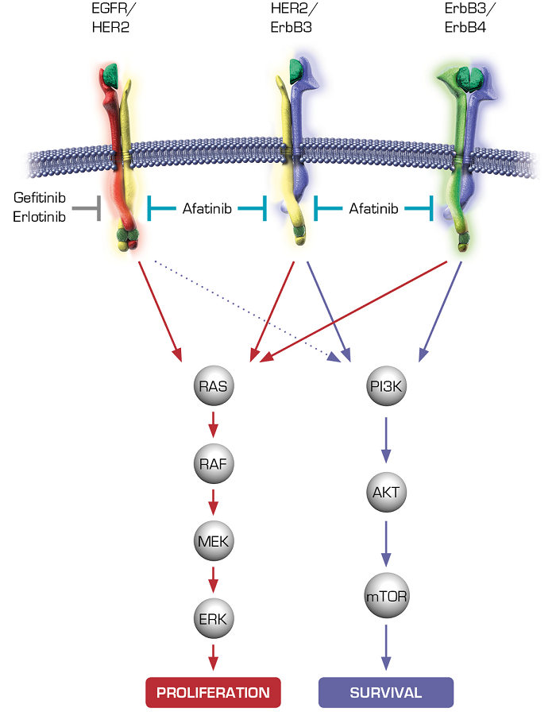
吉泰瑞®是首个不可逆的ErbB家族受体阻断剂
不可逆抑制，阻断信号更彻底
吉泰瑞与EGFR, HER2和ErbB4受体的酪氨酸激酶段形成共价结合，且不可逆¹⁻³
泛ErbB家族抑制，防止旁路激活
ErbB家族成员可以形成同源或者异源二聚体，触发信号传导
对整个ErbB家族的作用提高了对肿瘤发生发展信号通路的抑制作用²
1.Hirsh.BioDrugs.2015;29:167
2.Li et al.Oncogene.2008;27:4702
3.Solca et al.J Pharmacol Exp Ther.2012;343:342.
Notes:
那就要从吉泰瑞的作用机制说起。吉泰瑞是全球首个上市的不可逆的泛ErBb家族抑制剂
首先，不可逆，让吉泰瑞较第一代可逆的EGFR-TKI有更彻底的信号阻断能力
其次，我们都知道除了EGFR，ErBb家族其他受体的同源或者异源二聚体都会触发下游信号，导致肿瘤生长。吉泰瑞对于泛ErBb家族的全面抑制，比第一代单纯抑制EGFR，更好的防止了旁路激活。
不可逆，泛ErBb家族抑制这两点让吉泰瑞与其他TKI不同，可以对肿瘤生长的信号更彻底长久的抑制。

Slide 14
主要内容
吉泰瑞®首个证实在一线治疗EGFR常见突变患者中有OS获益的EGFR-TKI
吉泰瑞®一线治疗较一代TKI显著延长EGFR常见突变患者PFS
吉泰瑞®一线治疗让患者有更多接受后续治疗的机会，带来长生存的希望
吉泰瑞®一线治疗是EGFR突变患者经济的治疗选择
Notes:
自2009年IPASS研究之后，证实了EGFR-TKI类的药物治疗晚期非小细胞肺癌的原理，就是患者是否有相应的EGFR基因突变。同时，我们也发现EGFR-TKI是送给亚洲非小细胞肺癌患者的礼物，两倍于高加索人群的EGFR突变率，让广大的亚洲晚期肺癌患者的总生存期从8-9个月，延长到了30多个月。陆续多款的不同特性的EGFR-TKI的问世，让患者有了多次选择TKI药物的可能，总生存近一步延长。如何帮助患者做好排兵布阵，获得最大的生存获益成了临床老师的新问题。那么今天小X就从以下几个方面向给位老师做一个介绍：
首先，吉泰瑞在上市之初我们就观察到了其在EGFR常见突变患者总生存上的获益
接着在于第一代EGFR-TKI的头对头临床研究中也证实了其的获益。
根据最新的一些研究结果显示，无论是临床研究结果，还是转化型研究对于临床研究结果的阐释，都显示EGFR突变的患者一线选择吉泰瑞，尤其是亚裔患者，可以最大化生存获益。
最后我也会和老师们算一算经济账，在中国目前的医保环境下也证实吉泰瑞用在一线是疗效和价格的双重选择。

Slide 15
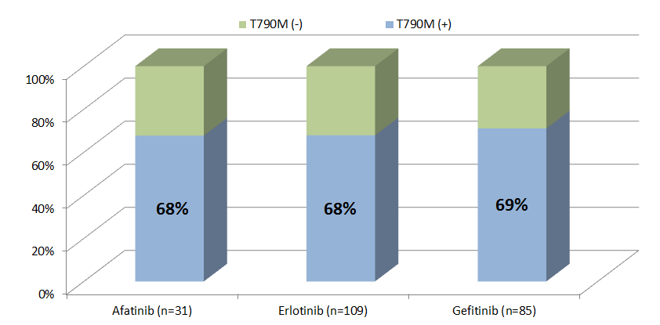
一线突变患者使用吉泰瑞，有更多有效的后续治疗机会
一线接受吉泰瑞的患者有2/3的机会出现T790M突变
AURA Study Phase II Extension：
阿法替尼、厄洛替尼、吉非替尼一线治疗后T790M突变率相似
中国人群RWD
吉泰瑞治疗进展患者中T790M突变比例
Yang JC, et al. J Clin Oncol. 2017 Apr 20;35(12):1288-1296.
J Clin Oncol 37, 2019 (suppl; abstr e20518)
Notes:
三代TKI研发之初就是为了 针对之前的TKI在耐药后大量出现的T790M这个特定的耐药位点。在早期的奥斯替尼的AURA研究中，发现无论患者一线接受了吉泰瑞、厄罗替尼或者吉非替尼，他们出现T790M耐药的概率都相当，大约在68%左右。今年ASCO上中国学者发布了中国人群的真实世界研究，也证实了吉泰瑞一线治疗后有56%的患者出现T790M突变，与其他多项研究的结果相符。
所以一线接受吉泰瑞治疗的患者，有三分之二后续会出现T790M 突变，有机会接受二线的奥希替尼治疗。

Slide 16
一线使用吉泰瑞®，不影响二线使用奥希替尼的治疗时间
二线使用奥希替尼与一线使用奥希替尼的中位治疗时间相当
Lux-Lung 3&6&7后续研究中，二线及以后接受奥希替尼的中位治疗时间为20.2个月¹（95% CI 12.8–31.5）
GioTag研究中，亚洲患者二线使用奥希替尼的中位至治疗失败时间（TTF）为19.6个月²（95% CI 13.5–NR）
FLAURA研究中，一线使用奥希替尼的中位治疗暴露时间为20.7个月³(range, 0.1- 49.8)，亚洲亚组的中位治疗暴露时间为15.5个月(range,0.5-25.5)⁴
LL3,6&7 2L+ Osi
Giotag 2L Osi 全组
15.6
Giotag 2L Osi 亚洲亚组
19.6
FLAURA 1L Osi 全组
20.7
15.5
FLAURA 1L Osi 亚洲亚组
mTTF（月）
Park K et al. Lung Cancer. 2019 Jun;132:126-131
Hochmair M et al. Future Oncol. 2018 Oct 19; doi:10.2217/fon-2018-0711.
Ramalingam et al. N Engl J Med 2019; Epub ahead of print
Cho BC et al. J Thorac Oncol. 2019 Jan;14(1):99-106.
Notes:
那有老师会问，吉泰瑞之后使用奥希替尼会影响奥希替尼治疗的时间吗？
吉泰瑞Lux Lung 3&6后续研究中，二线接受奥希替尼的中位治疗时间为20.2个月；
在吉泰瑞全球多中心的真实世界研究中，二线使用奥希替尼的亚洲患者，中位奥希替尼治疗失败时间为19.6个月。
而在奥希替尼的一线研究中，初治晚期一线患者使用奥希替尼的中位治疗暴露时间为20.7个月。与吉泰瑞后使用奥希替尼的时间差不多。

Slide 17
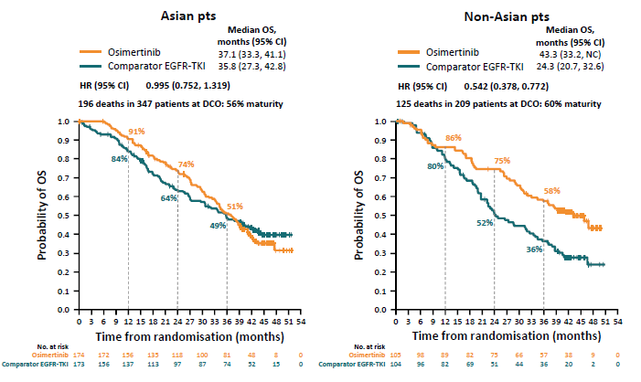
FLAURA研究显示：亚裔人群接受一线奥希替尼治疗 vs 一代TKI治疗无生存获益
亚裔
非亚裔
Ramalingam et al. Ann Oncol 2019;30(suppl_5):v851-v934
Notes:
那么奥希替尼到底是该一线使用还是二线使用，在其上市之初就有很多争议。2019年ESMO万众瞩目的FLAURA研究的OS数据揭晓了。虽然全组人群有OS获益，但是占试验68%的亚裔人群OS无差异，中位OS37.1个月，HR=0.995。且生存曲线和非亚裔人群很不一样，从始至终都没有显著分开。

Slide 18
且亚洲/中国亚组的PFS就显示出不及全球数据的趋势
1
18.9月
HR:0.46
2
17.8月
HR:0.56
3
16.5月
HR:0.54
1. JC Soira, et al., N Engl J Med 2018;378:113-25
2. Zhou CC, et al., P1.01-112, 2018 WCLC
3. Byoung Chul Cho, et al., JTO Vol. 14 No. 1: 99-106
Notes:
为什么FLAURA的OS研究结果亚裔数据和非亚裔数据有这么大的差别？
其实在早期报道的PFS数据中，我们就观察到，亚州亚组及中国扩展研究的PFS和HR都在数值上裂于全球数据。
可能奥希替尼有更适合西方人群的特点。

Slide 19
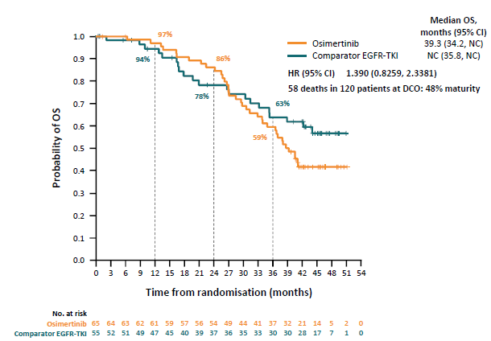
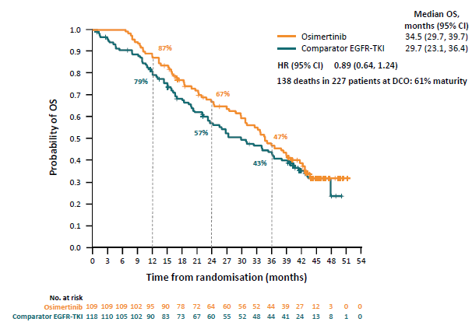
FLAURA的日本亚组数据1L吉非替尼组中位OS更优 排除日本亚组的亚洲数据HR: 0.89(0.64,1.24)，临床获益不明显
探索性事后分析
日本亚组
排除日本数据的亚洲亚组
Naoyuki Nogami et al. the 60th Annual Meeting of the Japan Lung Cancer Society, PS-1
Notes:
在2019年12月日本肺癌年会上，报道了FLAURA亚洲数据的细节。首先日本患者由于1线接受吉非替尼组的患者更多的接受了多种后续治疗，结果对照组的中位OS优于试验的奥希替尼组，且HR为1.399. 就是说奥希替尼组死亡风险是一线吉非替尼组的140%。 而排除了日本患者的数据，其他的亚洲数据虽然中位OS值上略优于1线吉非替尼组，但是HR只有0.89.基本没有临床获益。这更加说明了奥希替尼的一线治疗PFS固然有获益，但是由于更少的后续治疗机会，导致亚洲患者OS获益不明显。而恰是日本组的数据，给我们更多的启示。给与EGFR突变患者更多的后续治疗机会，才是进一步帮助患者获得更长生存的治疗策略。

Slide 20
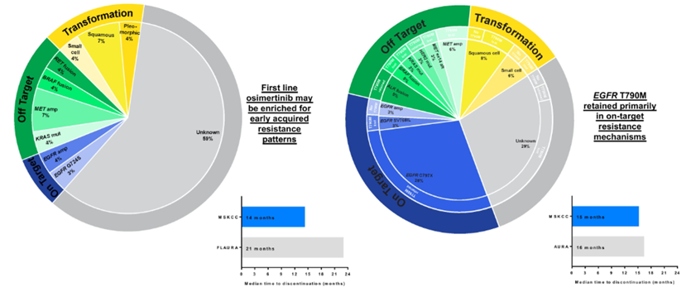
一线突变患者使用奥希替尼，耐药机制复杂不明， 后续使用有效靶向药物机会小
奥希替尼一线治疗耐药图谱
奥希替尼二线治疗耐药图谱
二线
三线
~18% 有效靶向治疗
~46% 有效靶向治疗
未知59%
未知29%
有靶向治疗的靶点：EGFR，MET，BRAF，HER，RET及ALK
2019 ASCO abstract 9028
Notes:
FLAURA研究的PFS有显著获益，但是一线奥希替尼治疗后患者的基因变化复杂未知，后续只有18%左右的患者有靶向治疗的机会。
而一线吉泰瑞，二线有三分之二的机会可以使用奥希替尼，且二线奥希替尼之后有46%的患者有靶向治疗的机会。
这样的治疗顺序让患者可以享受多段PFS的TKI Holiday，获得更长的生存获益。

Slide 21
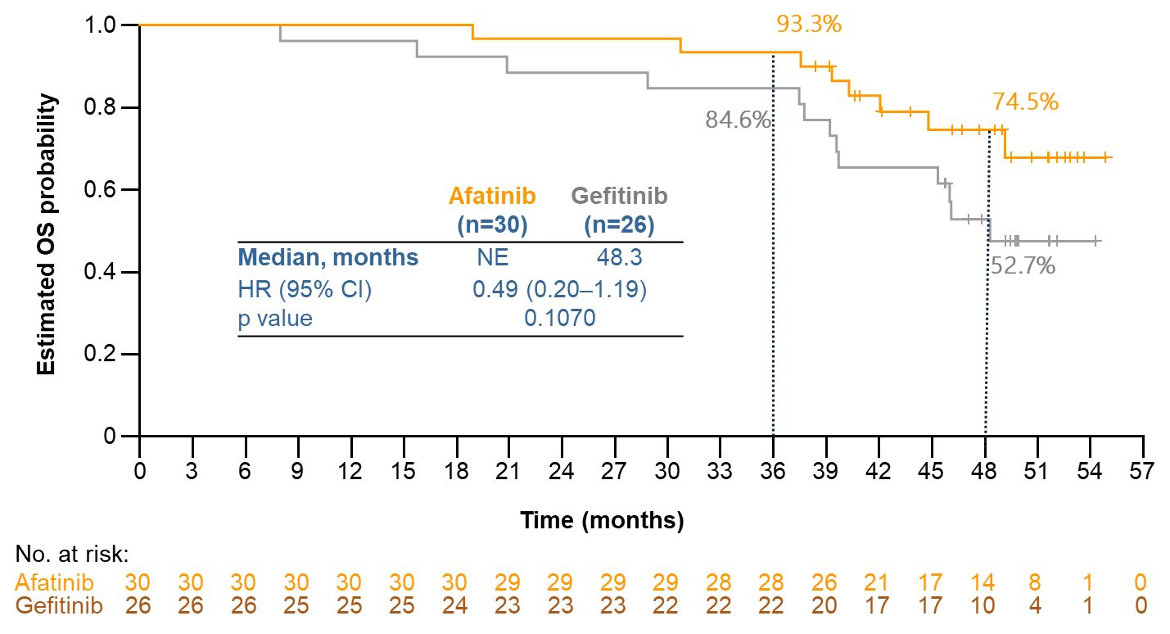
LUX-LUNG7研究中：一线使用吉泰瑞®的患者，后线接受奥希替尼治疗较一代TKI更能延长OS
吉泰瑞
吉非替尼
Corral J, et al. Annals of Oncology. 2017;28 (suppl 2):ii28-ii51.
Notes:
那么一代TKI和吉泰瑞后序贯奥希替尼会有不同的治疗预后吗？
在之前的Lux-Lung7研究中，我们就看到吉泰瑞较吉非替尼有显著的PFS获益，这样的获益有没有带到后续治疗中呢。
在Lux-Lung7的后续治疗中，我们也持续关注了这样一群患者。同样二线进入奥希替尼治疗的患者中，一线接受吉泰瑞治疗的患者比接受吉非替尼的患者OS获益更多。虽然截至2017年8月数据分析的时间，两组的中位OS都未达到。但是在25%分位的OS数值，吉泰瑞组51.3个月，吉非替尼组只有45.3个月。

Slide 22
主要内容
吉泰瑞®首个证实在一线治疗EGFR常见突变患者中有OS获益的EGFR-TKI
吉泰瑞®一线治疗较一代TKI显著延长EGFR常见突变患者PFS
吉泰瑞®一线治疗让患者有更多接受后续治疗的机会，带来长生存的希望
吉泰瑞®一线治疗是EGFR突变患者经济的治疗选择
Notes:
自2009年IPASS研究之后，证实了EGFR-TKI类的药物治疗晚期非小细胞肺癌的原理，就是患者是否有相应的EGFR基因突变。同时，我们也发现EGFR-TKI是送给亚洲非小细胞肺癌患者的礼物，两倍于高加索人群的EGFR突变率，让广大的亚洲晚期肺癌患者的总生存期从8-9个月，延长到了30多个月。陆续多款的不同特性的EGFR-TKI的问世，让患者有了多次选择TKI药物的可能，总生存近一步延长。如何帮助患者做好排兵布阵，获得最大的生存获益成了临床老师的新问题。那么今天小X就从以下几个方面向给位老师做一个介绍：
首先，吉泰瑞在上市之初我们就观察到了其在EGFR常见突变患者总生存上的获益
接着在于第一代EGFR-TKI的头对头临床研究中也证实了其的获益。
根据最新的一些研究结果显示，无论是临床研究结果，还是转化型研究对于临床研究结果的阐释，都显示EGFR突变的患者一线选择吉泰瑞，尤其是亚裔患者，可以最大化生存获益。
最后我也会和老师们算一算经济账，在中国目前的医保环境下也证实吉泰瑞用在一线是疗效和价格的双重选择。

Slide 23
不同治疗模式的费用
患者自付~90,320元
医保
医保
吉泰瑞 12个月
奥希替尼 10个月
化疗
患者自付
275,400元
3倍
自费
奥希替尼 18个月
化疗
*吉泰瑞多个临床试验及真实世界研究显示中位PFS约12个月，奥希替尼二线三期临床AURA3研究中位PFS约10个月，一线FLAURA中国扩展研究中位PFS约18个月。医保患者各地报销比例不同，这里用报销60%测算。
Notes:
在刚才的数据阐述中，各位老师都看到了相对一代TKI吉泰瑞有显著的获益趋势，所以我们这里比较的是先用吉泰瑞序贯奥希替尼，与一线奥希替尼的两个放案。
目前吉泰瑞一线，奥希替尼二线都在医保范围内，如果我们按照平均报销60%的药品费用来测算。一线吉泰瑞的患者只要花9万元就可以享受约22个约的TKI治疗。而目前奥希替尼一线尚未进入国家医保报销，患者需要自付所有费用，那么一位患者需要花27.5万元来接受这个18个月左右的TKI治疗。花费是一线吉泰瑞的3倍。而且FLAURA的亚洲数据已经初步显示，这样的模式对亚洲患者并未比一代TKI看到额外的生存获益。而吉泰瑞vs 一代的优势，让患者更有机会获得更长的生存。
花更少的钱，获得更长的生存。让患者把额外的治疗费用，变成生存获益的时间里去享受生活的费用不是更好？真正实现获得更长，获得更好的治疗愿望。

Slide 24
总 结
吉泰瑞®第一个证实在EGFR常见突变患者中一线治疗，先使用吉泰瑞比先使用化疗的患者有显著的OS获益¹；
与一代TKI头对头的临床研究中证实，一线使用吉泰瑞® ORR更高，DoR更长，显著延长EGFR突变患者PFS获益，降低疾病进展风险27%，两年PFS率翻倍²；
一线吉泰瑞®治疗的患者约有2/3会出现T790M突变，有机会接受二线奥希替尼治疗以获得长生存的希望，是适合亚洲患者的选择³；
吉泰瑞®一线治疗是EGFR突变患者经济的治疗方案⁴。
1. James Chih-Hsin Yang, Yi-Long Wu， Lancet Oncol ，Vol 16 February 2015，p146
2. Park et al. Lancet Oncology 2016；17：577-89
3. J Clin Oncol 37, 2019 (suppl; abstr e20518)
4. Maximilian J Hochmair, et al.Future Oncol. 2018 Nov;14(27):2861-2874
Notes:
最后，小X就今天的分享给各位老师做个总结。
吉泰瑞……
……一线吉泰瑞是更具性价比的治疗方案，更适合中国患者。
非常感谢给位老师的宝贵时间，下面是提问环节。

